Slide 1
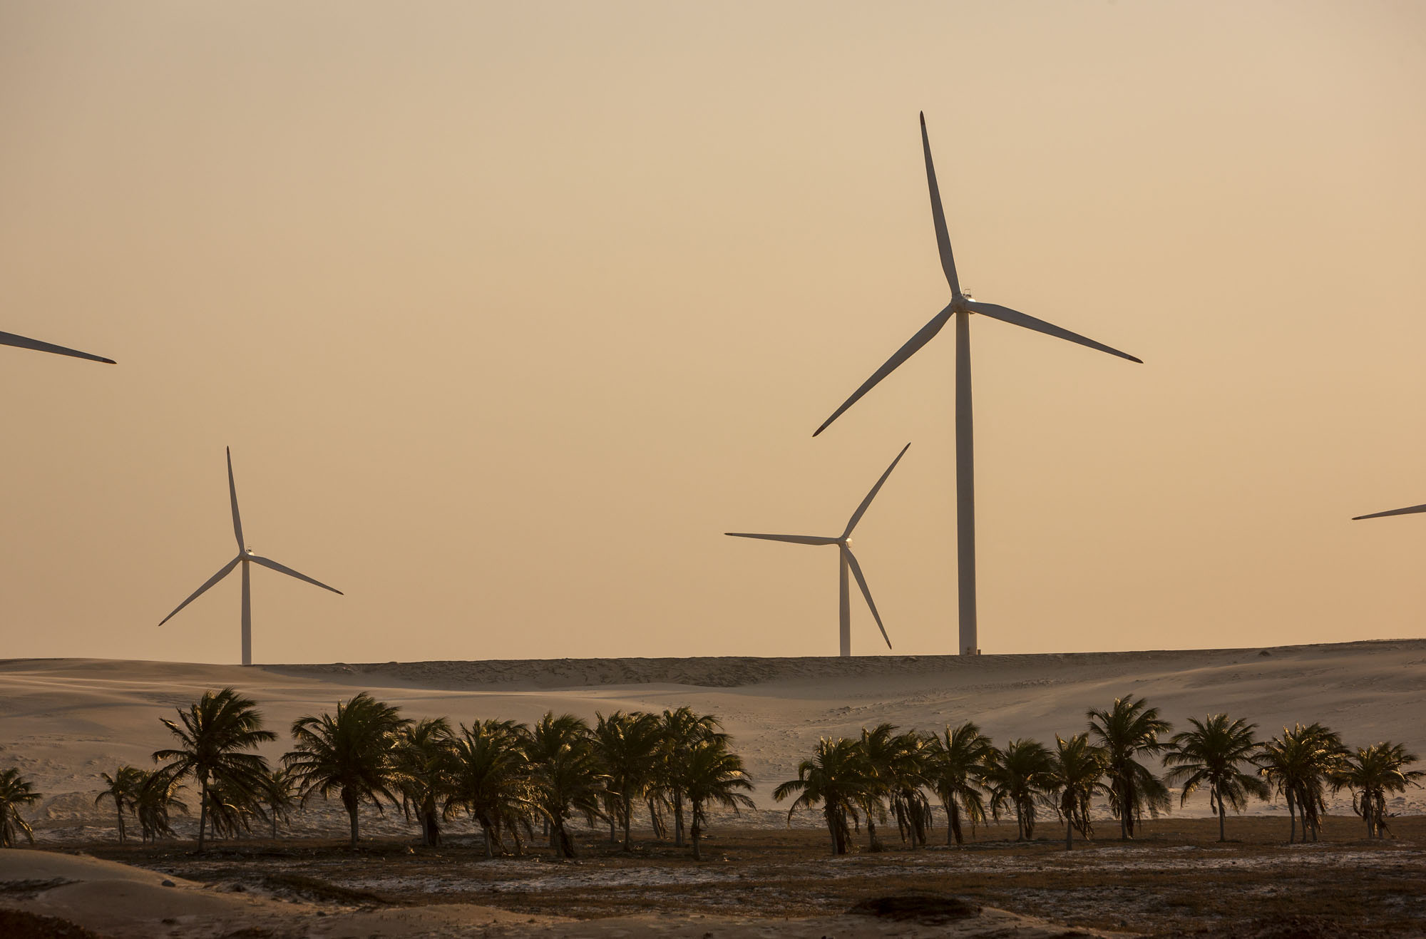





PLS Nº 696/2015
Posicionamento da ABRADEE, APINE
ABIPTI E ABESCO
Brasília,
04 de outubro de 2016

Slide 2
Agenda
1
As associações
2
O atual estágio das fontes renováveis no Brasil
3
Os atuais investimentos de P&D em renováveis
4
Os impactos positivos do Programa de P&D
5
Considerações Finais

Slide 3

A ABRADEE e APINE são as duas maiores associações de concessionárias do setor elétrico brasileiro
1
As associações
Associação Brasileira de Distribuidores de Energia Elétrica
Criada como Comitê de Distribuição (CODI), em agosto de 1975 e, posteriormente em 1995, com a constituição jurídica da instituição
Reúne 51 concessionárias de distribuição de energia elétrica - estatais e privadas - atuantes em todas as regiões do país
Juntas são responsáveis pelo atendimento de 99,6% dos consumidores brasileiros.
Associação Brasileira dos Produtores Independentes de Energia Elétrica
Congrega cerca de 60 associados
Os associados são responsáveis por mais de 59 mil MW, o que corresponde a 44% da capacidade instalada no País.
Eles representam a experiência de mais de 360 mil MW de capacidade instalada no mundo o equivalente a quase 3 vezes à do Brasil

Slide 4

A ABIPTI e ABESCO também atuam com grande relevância no fomento do setor elétrico
1
As associações
Associação brasileira das instituições de pesquisa tecnológica e inovação
É uma entidade com 36 anos de existência e que reúne 157 entidades públicas e privadas de pesquisa e desenvolvimento científico e tecnológico, com presença nas cinco regiões e 27 unidades da federação
Tem como missão representar e promover a participação das entidades de P&D+I, no estabelecimento e na execução de políticas voltadas para o sistema nacional de ciência, tecnologia e inovação.
Associação brasileira das empresas de serviços de conservação de energia
É uma entidade civil, sem fins lucrativos que representa oficialmente o segmento de eficiência energética brasileiro, formado por empresas de diversas áreas
O objetivo da Abesco é fomentar e promover ações e projetos para o crescimento do mercado energético beneficiando não somente seus associados, mas também a sociedade, contribuindo assim, para o desenvolvimento do país

Slide 5
Agenda
1
As associações
2
O atual estágio das fontes renováveis no Brasil
3
Os atuais investimentos de P&D em renováveis
4
Os impactos positivos do Programa de P&D
5
Considerações Finais

Slide 6
A matriz elétrica brasileira já é predominantemente renovável e a expansão prevista manterá esse perfil até 2024
2
O atual estágio das fontes renováveis no Brasil
CAPACIDADE INSTALADA DO SISTEMA ELÉTRICO BRASILEIRO [GW] ¹⁾
Com 83,7% da sua capacidade instalada proveniente de fontes renováveis a matriz elétrica brasileira é destaque mundial
Até 2024 é projetado um aumento de 74 GW – desse total 62 GW, ou 83% virão de fontes renováveis
35 GW dessa expansão virão de fontes renováveis como biomassa, eólica, PCHs e solar
Em 2024 o Brasil terá 27,3% de sua matriz elétrica gerada por biomassa, eólica, PCHs e solar
A expansão da energia renovável está concentrada na região Nordeste gerando desenvolvimento e investimentos locais
73 GW
133
206
100%
Não Renovável
16%
(22)
16%
(33)
57%
(117)
Renovável - Hidro
68%
(90)
27%
(56)
Renovável - Eólica, Solar,
Biomassa e PCH
16%
(22)
2014
2024
1) Fonte PED 2024 EPE.

Slide 7
56% da expansão necessária até 2024 já está contratada e as fontes renováveis apresentaram ótima competitividade de preço
2
O atual estágio das fontes renováveis no Brasil
A energia eólica é extremamente competitiva no cenário atual – R$ 168 MWh em média
As fontes não renováveis apresentarão média ponderada de CVU (Custo variável unitário) de R$ 259/ MWh em 2024 ¹⁾
Somente a fonte solar apresenta um valor acima dessa média (devido a seu caráter inovador)
A energia eólica já apresenta custo aproximadamente R$ 100/ MWh menor do que as fontes não renováveis.
Média de Preço de venda em leilões atualizado (R$/MWh)
1) Fonte PED 2024 EPE.

Slide 8
Agenda
1
As associações
2
O atual estágio das fontes renováveis no Brasil
3
Os atuais investimentos de P&D em renováveis
4
Os impactos positivos do Programa de P&D
5
Considerações Finais

Slide 9
No atual Programa de P&D da Aneel as concessionárias já investem um grande volume de recursos de pesquisa em fontes renováveis
3
Os atuais investimentos de P&D em renováveis
Desde 2008 foi investido mais de R$ 1 bilhão, o equivalente a 26% do total de recursos de P&D em pesquisa de fontes renováveis
As Chamadas Estratégicas da Aneel tem sido um movimento indutor dessas tecnologias no setor elétrico:
  Chamada 013/2011 – Energia Solar
  Chamada 014/2012 – Geração a partir do Biogás
  Chamada 017/2013 – Desenvolvimento de Tecnologia Nacional de Geração Eólica
  Chamada 019/2015 – Desenvolvimento de Tecnologia Nacional de Geração Heliotérmica
  Chamada 021/2016 – Armazenamento de Energia (nova)
Apresentação da Aneel em Workshop realizado no dia 27/10/2015

Slide 10



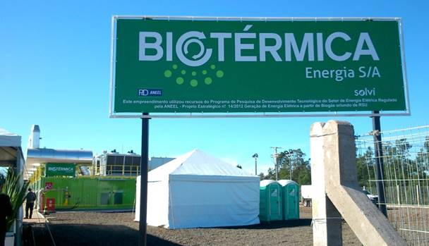
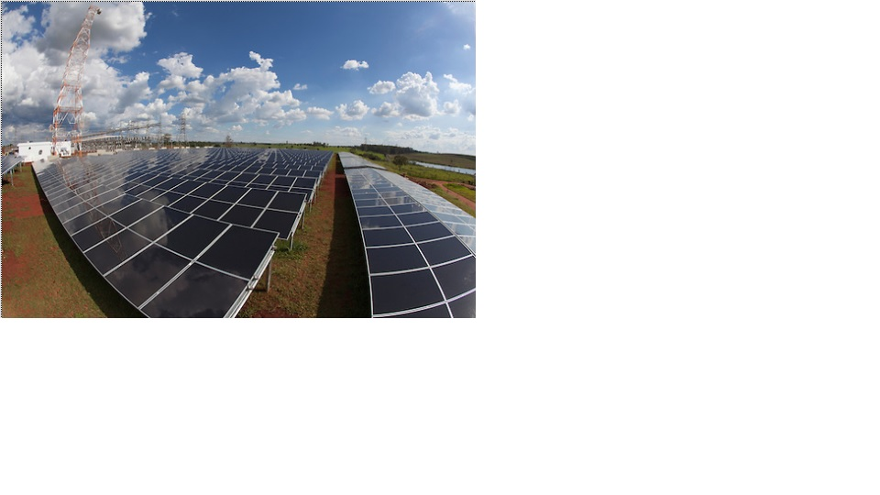
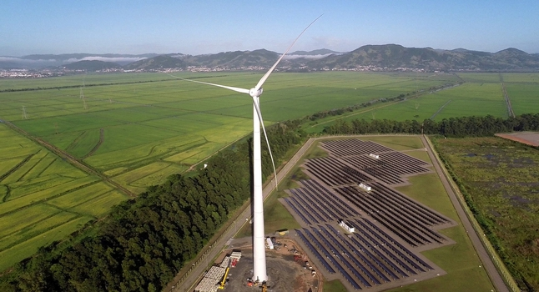
Os Projetos abaixo foram desenvolvidos pelas concessionárias dentro do Programa de P&D – pioneirismo nacional em fontes renováveis
3
Os atuais investimentos de P&D em renováveis
Projeto de Usina de Geração do biogás de aterro sanitário
Usina-piloto de 8 MW no aterro sanitário no Rio Grande do Sul. O projeto estuda a geração de energia de biogás oriunda de resíduos e efluentes
Concessionária:
Investimento: R$ 21 MM
Projeto de Usina de Solar de Tanquinho
Usina-piloto de 1 MW na região de Campinas – SP. Comparação de diversas tecnologias de energia solar e estudo de geração eólica de pequeno porte
Concessionária:
Investimento: R$ 14 MM
Desenvolvimento de aero-gerador nacional de 3,3 MW
Desenvolver, fabricar e instalar o protótipo de um aerogerador de 2,1 MW e um de 3,3 MW de potência, desenvolvido com tecnologia 100% nacional
Concessionária:
Investimento: R$ 160 MM

Slide 11
Agenda
1
As associações
2
O atual estágio das fontes renováveis no Brasil
3
Os atuais investimentos de P&D em renováveis
4
Os impactos positivos do Programa de P&D
5
Considerações Finais

Slide 12
O atual Programa de P&D da Aneel executado pela concessionárias tem obtido resultados importantes para a sociedade
4
Os impactos positivos do Programa de P&D
Capacitação de recursos humanos¹⁾
O programa promove a capacitação de especialistas, mestres, doutores e pós-doutores nas várias áreas de conhecimento
O segmento de Geração foi responsável por 37% destas capacitações
Já o segmento de Distribuição foi responsável por 53%
Produção científica¹⁾
O Programa de P&D tem atuação direta no estímulo à produção científica e tecnológica do país
O segmento de geração foi responsável por 38% destas publicações
O segmento de Transmissão foi responsável por 42%
Impacto direto no setor
Os Projetos de P&D desenvolvem soluções que aumentam a excelência operacional do setor e tem impacto direto em:
  Modicidade Tarifária
  Segurança do trabalho
  Eficiência energética
  Redução de interrupções
  Redução de perdas
  Soluções Sustentáveis
1) Fonte CGEE. Projeto de Prospecção tecnológica do setor elétrico 2016.

Slide 13

A destinação de recursos para um tema único deixaria diversas linhas de pesquisa e objetivos setoriais importantes em segundo plano
4
Os impactos positivos do Programa de P&D
OBJETIVOS SETORIAIS
TEMAS DE PESQUISA DO PROGRAMA DE P&D DA ANEEL
Modicidade tarifária
Segurança Energética
Eficiência Operacional
Sustentabi-lidade
Eficiência Energética
FA - Fontes alternativas de geração
MF - Medição, faturamento e combate a perdas comerciais
QC - Qualidade e Confiabilidade dos Serviços de Energia Elétrica
SC - Supervisão, Controle e Proteção de Sistemas de Energia Elétrica
OP - Operação de Sistemas de Energia Elétrica
PL - Planejamento de Sistemas de Energia Elétrica
EE - Eficiência Energética
SE – Segurança
MA - Meio Ambiente
GB - Gestão de Bacias e Reservatórios

Slide 14
Agenda
1
As associações
2
O atual estágio das fontes renováveis no Brasil
3
Os atuais investimentos de P&D em renováveis
4
Os impactos positivos do Programa de P&D
5
Considerações Finais

Slide 15
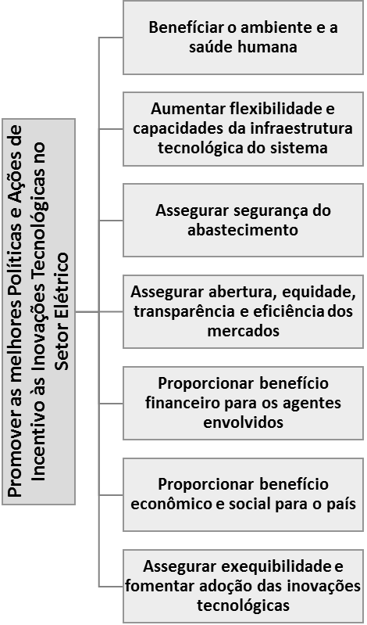
As Associações defendem uma visão de que incentivos à inovação sejam analisados de forma ampla e considere os diversos stakeholders
5
Considerações Finais
Objetivos fundamentais para a promoção de políticas de incentivo às inovações tecnológicas no setor elétrico¹⁾
As políticas públicas de apoio a inovação não devem ser restritivas e sim fomentar a diversidade nas linhas de pesquisa
Os investimentos de P&D no setor elétrico tem sido feitos de forma a atender os diversos pilares setoriais
As fontes renováveis fazem parte do compromisso do setor elétrico com uma matriz sustentável e segura para o país
É indispensável um amplo debate com os diferentes setores da sociedade para novo endereçamento ao PLS N º696
1)Fonte: CASTRO.N. Políticas Públicas para Redes Inteligentes / GESEL – Publit, 2016

Slide 16
Obrigado

